Slide 2
Interesepolitikk
For FUNKIS' fylkeslag og medlemsorganisasjoner

Slide 3
Plan og læringsmål for kurset
Læringsmål:
Kunnskap om organisasjonens politiske saker og informasjon om viktige diagnoseproblemstillinger.
Kunnskap om metoder og virkemidler for interessepolitisk arbeid.
Kunnskap om strategier og veivalg for å oppnå best mulig resultat av arbeidet.
Bli trygg i arbeidet med å drive interessepolitisk arbeid og dermed senke terskelen for deltakelse i demokratiet.
Kunnskap om de folkevalgte organer, det politiske arbeidet i partier og i folkevalgte organer
Kunnskap om og praktisk informasjon om politisk kommunikasjonsarbeid
Notes:
EST TIDSBRUK 10 min.
Det viktigste dere skal lære i dette kurset er at politisk påvirkning og interessepolitisk arbeid ikke er farlig, vanskelig eller noe som bare noen utvalgte kan drive med. Det er rett og slett veldig enkelt og ikke minst gøy!
Vi har lagt opp kurset over to kvelder/dager slik at dere kan bruke tid på å reflektere over informasjonen ikke minst gjøre noen hjemmelekser. For selv om det er enkelt og gøy, så innebærer det at man faktisk må gjøre en jobb. Og det er akkurat som alle andre jobber, jo mer tid og energi man legger i det, jo bedre blir det, og i dette tilfellet jo større sannsynlighet for gjennomslag.
I første bolk skal vi gå gjennom det helt grunnleggende for å forstå hva interessepolitisk arbeid er. I morgen/neste kurskveld skal vi gå litt mer i dybden.
Hele kurset er lagt opp med mange praktiske oppgaver og aktiv deltakelse fra dere. Vi kommer til å bli veldig godt kjent, og det første jeg tenkte vi kunne gjøre er å ta en hilserunde. Alle presenterer seg med navn og (hvis relevant) organisasjonstilhørighet. Dersom dere har erfaring med å arbeide med en interessepolitisk sak tidligere så hadde det vært gøy om dere fortalte litt om den og ikke minst, det er nok en grunn til at dere har meldt dere på dette kurset. Kanskje det er en sak dere tenker dere har lyst til å arbeide med? Fortell litt om den.
Men først tenkte jeg å presentere meg selv:
[FYLL UT HER]

Slide 4
Det nytter!
… og man trenger ikke være First House for å få det til!
Notes:
EST TIDSBRUK: 5 min
Dette er det viktigste:
Det nytter å prøve!
Man må ikke være First House for å få gjennomslag for sine saker.
Man må ikke vite nøyaktig hva man skal si. Man må ikke vite nøyaktig når man skal si det, eller til hvem.
Og budskapet må ikke komme i en spesiell stortingsgodkjent og kvalitetskontrollert form.
Har man et budskap man tror på, så kan man gjøre mange rare ting i interessepoltikken, og likevel lykkes. Man har ingenting å tape ved å prøve å påvirke det norske demokratiet.
Men du må gjøre noe! For politikerne vil ikke alltid på egen hånd forstå at de har gjort et dumt kutt, eller en dårlig prioritering. Og de vil ikke av seg selv forstå at dere har et prosjekt på gang som vil kunne hjelpe mange mennesker.
Og det berører jo en annen hovedlærdom:
Vær modig! Ta kontakt med politikere!
Den eneste virkelige feilen dere kan gjøre i interessepolitikken er å ikke ta kontakt med politikere. Og det er mange som gjør denne feilen. De tenker at politikerne er for opptatte, at de uansett ikke bryr seg osv. osv. Men det er feil.
Dere som representerer frivillige organisasjoner har all velvilje i verden hos politikere. Og selv om de ikke alltid viser det med penger, så er det slik at de politikere gjerne VIL at dere skal få det dere ønsker dere. Det er bare at det er mange andre også som trenger pengene.
Som sagt så er dette det absolutt viktigste dere må ta med dere fra dette kurset. Resten av kurset er strengt tatt kjøtt på beinet for å øke sjansen for å få gjennomslag. Men dersom du ikke prøver, og dersom du ikke tar kontakt med politikerne, så vil du aldri få gjennomslag.
Dette kurset inneholder både teori og praktiske oppgaver som gjør dere rustet til å gjøre jobben på vegne av deres medlemmer. Og vi starter med det helt grunnleggende [gå til neste slide]:

Slide 5
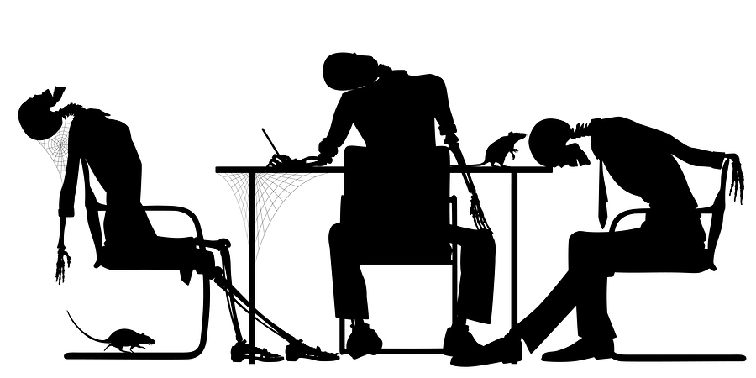
Hva er politikk?
Notes:
EST TIDSBRUK: 5 min
Dette er den holdningen veldig mange inntar når vi snakker om politikk. «Det er ikke for meg», «jeg interesserer meg ikke», «jeg forstår ikke hva politikerne prater om» eller «det er kjedelig» er ikke uvanlige utsagn når politikk diskuteres. Det jeg skal prøve på i dag er å vise at politikk verken er kjedelig, skummelt eller vanskelig.
Først lurer jeg på, hva mener dere politikk er?
Åpent spørsmål, få folk engasjert. Folk må svare på hva de mener politikk er.

Slide 6
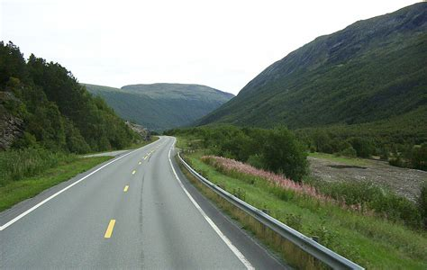
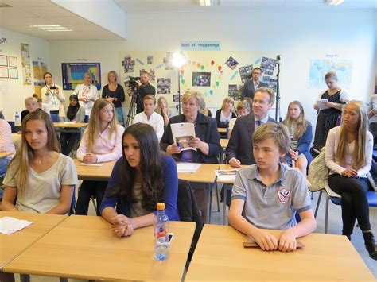
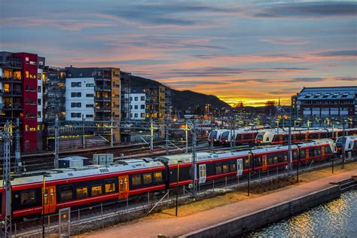
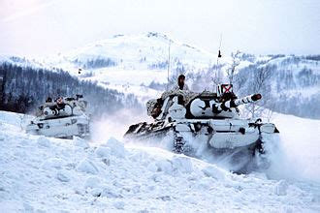
Politikk er å prioritere!
Notes:
EST TID: 5 MIN
Politikk er å prioritere, og da prioritere mellom mange gode formål.
Vi har begrensede mengder ressurser og penger, og politikernes viktigste og vanskeligste oppgave er å prioritere mellom mange gode formål. Det handler om å prioritere mellom eldreomsorg, vei, skole, kollektiv og forsvar for å nevne noe. Og la oss være ærlige, det er vanskelige prioriteringer som våre politikere gjør på våre vegne, og når prioriteringene gjøres venter det som oftest kjeft fra de som ikke når opp.
Ta for eksempel helsefeltet. Der gjøres det prioriteringer hver dag, og det mangler ikke på fagre løfter fra politikerene. Jeg er overbevist om at politikerne ønsker å levere på løftene sine, enten om det er å gi bedre eldreomsorg, opprettholde akuttfunksjoner eller levere bedre rehabiliteringstjenester. Det ser vi når stortingsmeldingene vedtas, men pengene strekker sjelden til for å levere på de fagre løftene. Noen ganger star det heller ikke bare om penger, men mangel på helsepersonell.
Det som er viktig å vite om prioriteringene er at de aldri er enkle, og det å ikke bli prioritert betyr ikke at politikerne ikke støtter DIN sak, men heller at I kampen mellom mange gode formål var det ikke nok penger til fordeling til at din sak ble prioritert. Og ikke minst: Ingen politikere er I utgangspunktet imot at hvert enkelt formål skal få mer penger, men ingen vil kutte I de andre sakene.

Slide 7
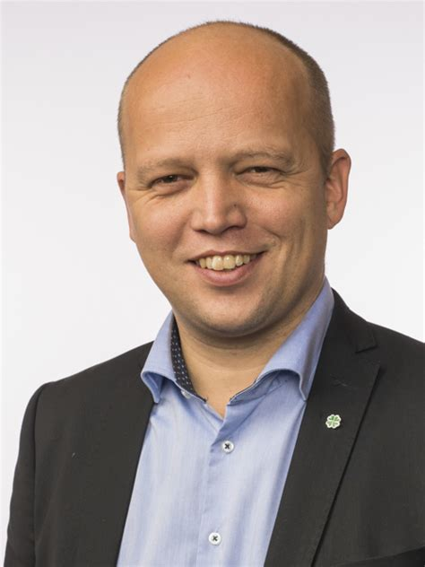
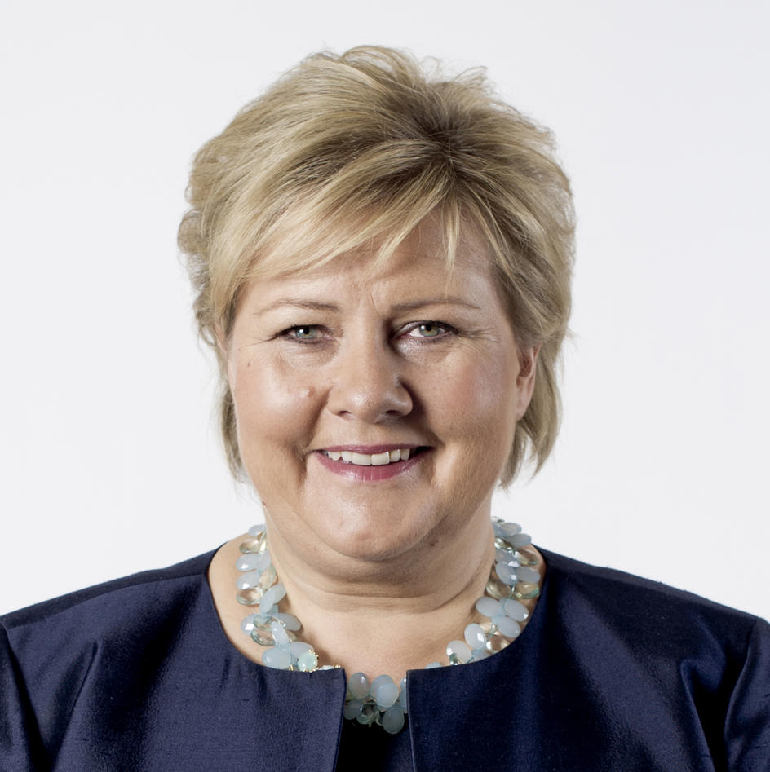
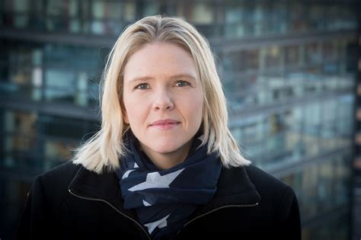
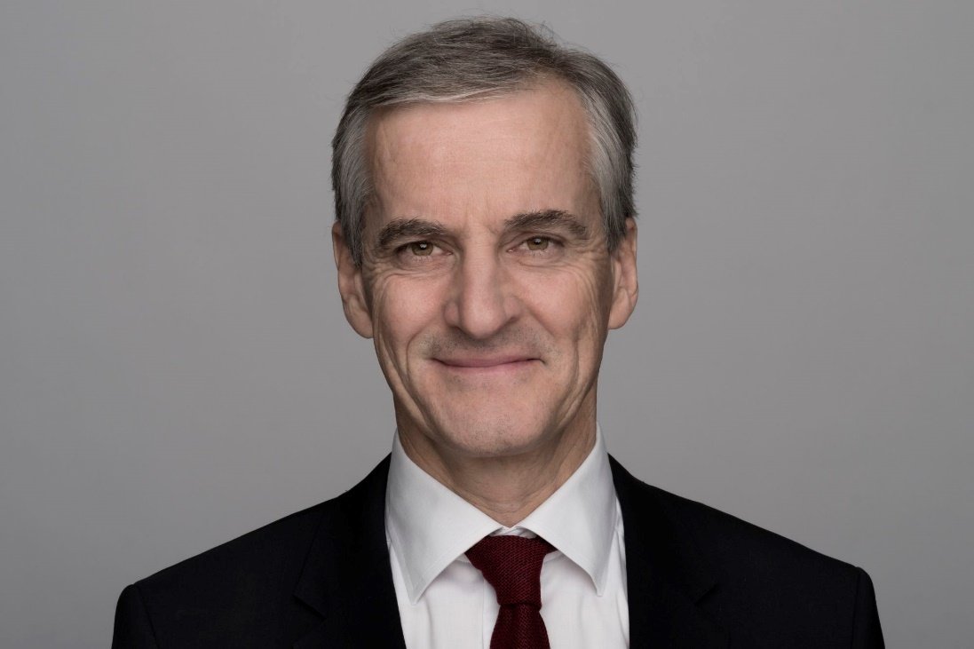
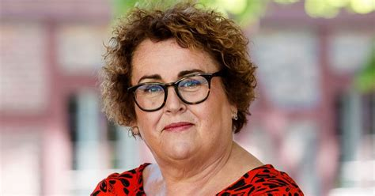
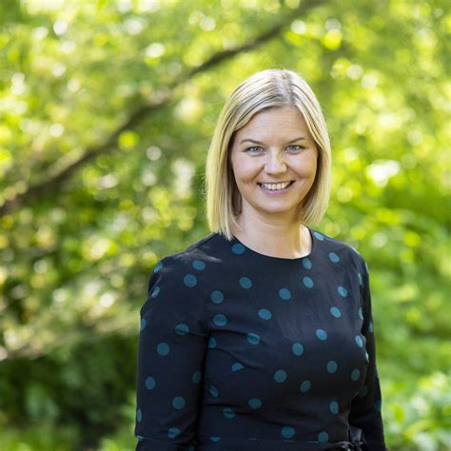
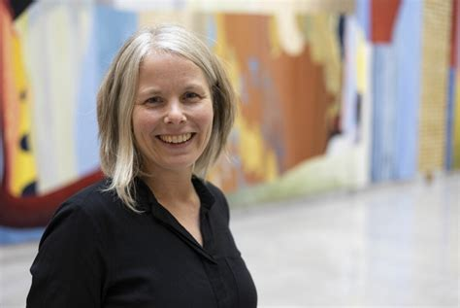
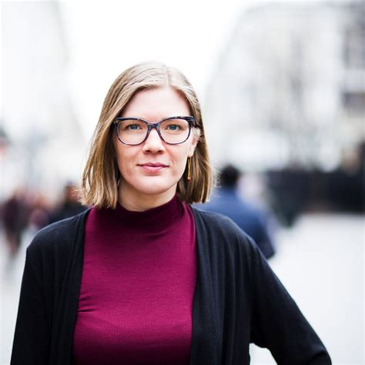
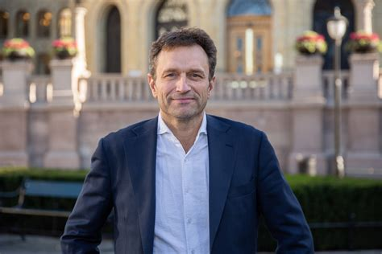
Hvem er politikerne våre?
Notes:
EST TID: 5 min
Åpent spm. Få engasjert tilhørerne.
Når vi tenker på politikere tenker vi nesten umiddelbart på våre nasjonale politikere som er veldig synlige. Vi tenker på de som sitter på Stortinget og I regjeringen. Dette utgjør kun maks 250 av politikerne her I landet (hvis vi inkluderer statssekretærer og politiske rådgivere I regjeringen).

Slide 8
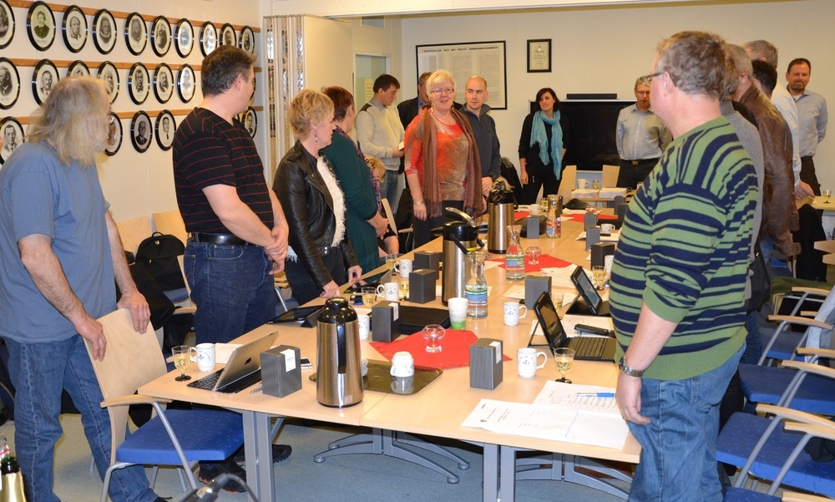
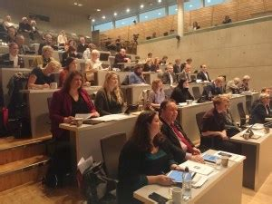
Politikerne våre er deg og meg
Notes:
EST TID: 5 min
Men langt de fleste, faktisk over 9000 av politikerne våre sitter I kommunestyrer I alle landets kommuner. I tillegg kommer fylkestingspolitikerne. Så de som sitter på stortinget utgjør kun en veldig liten andel av alle politikerne vi har I landet her.
Og hvem er de som sitter I kommunestyrer og fylkesstyrer rundt om kring I hele landet?
Det er deg og meg. Det er hvem som helst. Gjennom valg velger vi selv våre representanter. Vi har muligheter til å påvirke hvem som representerer oss og hva de skal mene.
Folka på dette bildet minner mer om deg og meg enn de stortingspolitkerne vi ser i media hver dag. De fleste politikere her i landet er kommunestyremedlemmer som har vanlige liv, vanlige jobber og gjør politikken på fritida. Men alle har ett kjennetegn. Det er engasjement. De har kommet inn i politikken fordi de har et brennende engasjement for en sak eller et saksfelt. For noen kan det være kvaliteten på eldreomsorgen i kommunen, andre er opptatt av hvor idrettsanlegget skal plasseres eller å drive næringsutvikling i kommunen.
Min vei inn I politikken var etter at jeg flyttet hjem til Oslo etter et halvt år I Berlin hvor jeg ble vant til ordentlig sykkelinfrastruktur. Da jeg kom hjem til Oslo var jeg blitt redd for å sykle fordi det var fullstendig mangel på tilrettelegging og man måtte kjempe mot bilen for å få en plass I trafikken. Etter at jeg kom inn I politikken har jeg måttet sette meg inn I og engasjere meg I et stort utvalg av forskjellige saker. Alt fra byutvikling til eldreomsorg, barnehage, landbrukspolitikk til forsvarspolitikk. I denne prosessen har jeg satt enorm pris på alle partifeller, organisasjoner og andre som har kunnet gi meg tilstrekkelig informasjon til å ta gode valg.
Og det er nettopp det som er jobben som skal gjøres! Vi må gi politikerne kunnskap og informasjon om oss, slik at de kan velge å gi oss det vi ønsker.
Siden politikerne kommer inn I politikken med en eller noen få hjertesaker er det vår jobb å utdanne dem, å fortelle dem hvor viktige vi er for medlemmene våre, hvilken merverdi vi har og ikke minst hva vi gir tilbake til samfunnet. Det er også viktig å huske at når vi snakker med politikere så snakker vi med helt vanlige mennesker.

Slide 9
POLITIKERNE VIL DERE VEL!
Notes:
EST TIDSBRUK 5 min
Noe av det viktigste dere må ta med dere fra dette kurset er at politikerne er helt vanlige folk som i utgangspunktet har lyst til å hjelpe dere! Det er ikke alltid de har muligheten, men som representanter for frivillige organisasjoner har dere mange plusser i boka før dere i det hele tatt har bedt om noe.
Men ettersom politikerne er helt vanlige folk så vet de kanskje ikke om dere, kan ingenting om organisasjonens arbeid eller de utfordringene medlemmene deres har i hverdagen. Hvis dette stemmer er det jo ikke veldig rart hvis dere ikke blir prioritert. En av deres viktigste jobber er nettopp å rekke opp hånda og fortelle politikerne om hvem dere er og hva dere gjør for samfunnet!
Når du har gjort jobben med å gjøre politikerne oppmerksom på hvem dere er, hva dere gjør og ikke minst hva dere trenger for å enten opprettholde tilbudet eller gjøre en enda bedre jobb, så har dere også gitt politikerne mulighet til å prioritere dere.
Da jeg arbeidet i Norsk Revmatikerforbund så holdt jeg et tilsvarende kurs for lokallagene, og et par uker etter kurset fikk jeg en ekstatisk epost fra lokallagslederen i Aksim og omegn. Han hadde tatt ett møte med kommunestyrerepresentanten fra KRF, som på neste møte i kommunestyret foreslo og fikk flertall for å bevilge 25 000 kr til NRF! Så enkelt kan det være. De pengene hadde NRF aldri fått om de ikke hadde bedt om møte og fortalt om all den gode jobben de gjør.
Nå vil ikke alle gjennomslag komme like lett, og noen saker må man arbeide med i mange år for å få flertall for. Her kan dere spørre folk som arbeider for å få gjennomført veiprosjekter. Der er det snakk om å arbeide med samme sak i flere tiår før de kanskje blir prioritert av Stortinget. Men man kommer ingen vei hvis man ikke tar møter og ber om ting.
Hvis dere ikke får gjennomslag gjelder det å ikke gi opp, men å fortsette det gode arbeidet! Det kan være mange gode grunner til at dere ikke får gjennomslag, men den vanligste er at man kjemper mot mange andre gode formål.

Slide 10
PAUSE!
Notes:
15 min pause

Slide 11
Hva er interessepolitikk?
Hva er vår rolle?
Notes:
EST TID: 5 min
Spør deltakerne.
Svar:
Interessepolitikk er alle de tingene vi gjør for å bli prioritert. Det innebærer men er ikke begrenset til møter med politikere, arrangere debatter, skrive kronikker.

Slide 12
Vår rolle
Notes:
EST TID: 5 min
Funkis/[sett inn navn på organisasjon] skal hjelpe politkerne!
Politikerne må få hjelp til å forstå hvordan virkeligheten oppleves fra vår side. Vi kan ikke forvente at politikerne vet hvordan det er å leve med en kronisk sykdom, nedsatt funksjonsevne eller har egen erfaring med kommunens/fylkets/statens [velg det som passer] rehabiliteringstilbud. Vi må fortelle dem hva som skal til for at det skal være et godt tilbud for våre medlemmer.
På bilde ser dere noen veldig flotte damer i Nes NRF. De har arbeidet over flere år med å få kommunen til å bygge et varmtvannsbasseng. Høsten 2018 åpnet kommunen et splitter nytt varmtvannsbasseng! Dette er helt vanlige mennesker som deg og meg som har klart å få kommunen sin til å investere i et nytt basseng.
Som vi var innom er politikere helt vanlige folk. De er også veldig klar over sin rolle som folkevalgt og har veldig lyst til å snakke med frivillige organisasjoner.
Vår rolle er å fortelle politikerne vår historie. Vi må fortelle dem hva vi trenger for at vi skal være friske og dermed ha mulighet til å bidra i samfunnet som arbeidstakere, familiemedlemmer og i offentligheten. Vi skal kjempe for rettighetene våre og til våre pasientgrupper. Stortinget har gjennom lov gitt oss rett til for eksempel rehabilitering, mestringskurs og et godt helsetilbud i kommunen. Her må vi si ifra til våre politikere hva som trengs for at våre rettigheter skal innfris.

Slide 13
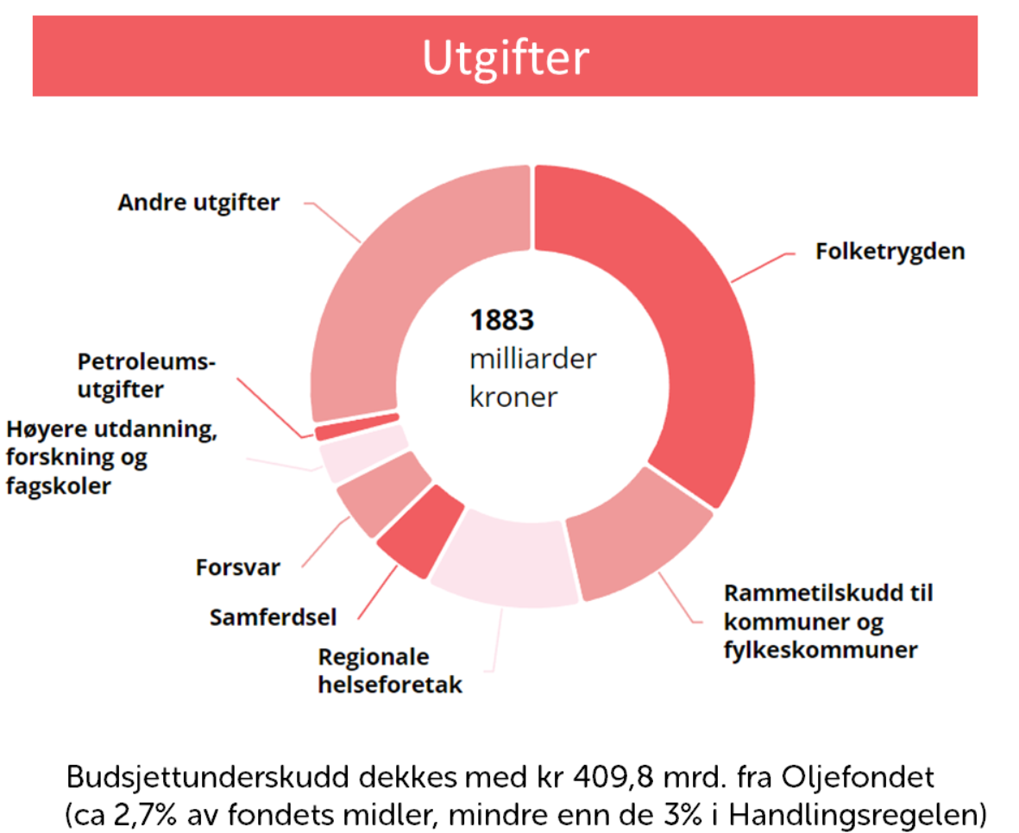
Hva styrer politikerne over?
Notes:
EST TIDSBRUK 5 MIN
Som sagt er politikk å prioritere, og det politikerene prioriterer er penger og hva som skal gjøres med pengene. Statsbudsjettet er nå på nesten 1900 milliarder kroner. Men mesteparten av disse pengene er "låst" I etablerte forpliktelser. Ca 1/3 går til folketrygden for å betale pensjoner, sykepenger og andre trygdeytelser til deg og meg. Mens andre store bevilgninger er rammetilskudd til kommuner og fylkeskommuner, helse og forsvar.
Rammetilskuddet fra staten utgjør størstedelen av inntektene til kommunene og fylkesstyrene . I tillegg kommer kraftinntekter og skatteinntekter fra innbyggerne. Stat, fylke og kommune har sammen ansvar for det totale tjenestetilbudet til innbyggerne sine, men ansvaret er fordelt. Feks så har kommunene ansvar for primærhelsetjenesten, staten har for spesialisthelsetjenesten og fylkene har for tannhelsetjenesten.
Poenget med dette er å vise at vår sak kjemper mot veldig mange andre gode formal, både om saken vår hører hjemme på Stortinget eller I kommunestyret. Noen av dem er lovpålagt andre er prioriteringer fra politikerne. Dersom man opplever å ikke bli prioritert handler det ikke om at politikerne ikke vil, men at det er vanskelige prioriteringer de gjør og alle ting kan ikke prioriteres samtidig.

Slide 14
Hva er saken?
Hva er saken?
Hva ønsker du å oppnå?
Hvilke argumenter kan du bruke for å underbygge ditt syn?
Hvilke motforestillinger kan du møte?
Hvor kan du finne mer informasjon for å underbygge argumentene dine?
Notes:
EST TIDSBRUK 20 min
Det første vi må vite er: HVA ER SAKEN og ikke minst hvilket utfall ønsker du å oppnå.
Oppgave: del deltakerne inn I grupper på 3-4/gruppe. Oppgaven er å definere en sak som fylkesleddet/organisasjonen kan/bør jobbe med og svare på spm på skjermen.
Oppsummering: hver gruppe går igjennom det de har kommet frem til som svar på spm.
Utfordring I plenum: er det andre vinklinger som kunne vært trukket frem? Er det andre argumenter for/mot? Hvor finner man mer informasjon?
Ekempler på de siste:
Hva finnes av forskning og rapporter?
Hva finnes av informasjon I egen organisasjon?
(hvis økonomi er relevant) hva står I budsjettdokumentene til fylket/kommuen?
Hva star I strategidokumentene til fylket/kommunen?
NB! Her er det viktig å få frem hvilken merverdi for samfunnet organisasjonen har og ikke minst hvilke oppgaver man løser på vegne av samfunnet.
Formål med oppgaven;
Interessepolitikk er ikke noe man kan delegere til én person å gjøre. Man trenger å diskutere seg gjennom saken og ikke minst arbeide frem gode argumenter.
Det er nødvendig å oppsøke informasjon som kan brukes til å støtte egen sak. Dette kan være informasjon man har internt I organisasjonen, forskningsrapporter, offisielle utredninger og kommunenes/fylkenes dokumenter.
I overgang til neste slide: all denne informasjonen må skrives ned I det som populært kalles et lobbenotat.

Slide 15
Møtenotat
Kort! 1-1,5 side maks
Det viktigste først
Vis hvordan du løser politikernes sak
Vær positiv!
Gode argumenter, unngå synsing
Kontaktinformasjon
Notes:
EST TIDSBRUK: 5 min
Møtenotatet, eller lobbenotatet, er et kort notat som kjapt og enkelt gir andre innsikt i den saken som er viktig for dere og hva dere ønsker å oppnå. Dette notatet kan medbringes på møter med politikerne eller sendes på epost.
Det er viktig at notatet er:
kort. Maks 1-1,5 side
Skriv med fallende viktighet og oppsummer i starten. Det skal ikke være tvil om hva dere ønsker å oppnå. Kom med konkrete ønsker.
Det du skal oppnå bør helst være i tråd med det politikerne ønsker. De har blitt valgt inn på eget program og har ikke tid til å få gjennomført alle de tingene de selv ønsker. Hvis du kan vise at du kan bidra til å løse et problem som politikeren også er opptatt av, øker det sjansen for gjennomslag.
Politikerne mottar kjeft for både det ene og det andre, og vil alltid måtte ta upopulære avgjørelser. Vær raus med politikerne, gi ros for det de allerede har gjort for saken og ikke minst vær positiv i møte med politikerne.
Det er lett å tenke at man skal være ekspert i møte med politikerne, men det viktigste er å begynne å skape en god relasjon, som man kan bygge videre på. Derfor er det viktig å fange interessen og gjøre det til et minnerikt møte, for eksempel ved å fortelle en historie som eksemplifiserer budskapet.
Selvforklarende. Før det tas med på møtet/sendes på epost så be noen som ikke kjenner saken lese det for å kvalitetssikre det.
Dropp stammespråket og forkortelser.
Det trenger ikke være uttømmende (all informasjon man har) men det må være sammenhengende og overbevisende argumentasjon.
Husk å ta med kontaktinformasjon. Dersom mottakerne har ytterligere spørsmål skal det være enkelt å finne ut hvem de skal ta kontakt med.

Slide 16
Oppsummering
Notes:
EST TIDSBRUK: 5 min
I dag har vi vært gjennom en grunnleggende gjennomgang av hva politikken er og hvordan vi kan drive interessepolitiske arbeidet. Men det viktigste budskapet er:
Man får ikke gjennomslag uten å prøve, og det nytter å prøve!
Man må ikke være First House for å få gjennomslag for sine saker!
Man må ikke vite nøyaktig hva man skal si. Man må ikke vite nøyaktig når man skal si det, eller til hvem.
Og budskapet må ikke komme i en spesiell stortingsgodkjent og kvalitetskontrollert form.
Men dersom man bruker litt tid på å arbeide med saken og lage gode argumenter øker man sjansen for å få gjennomslag! Det viktigste er å ha et budskap man tror på, og du taper ingenting på å prøve!
For å prøve så må man være modig og ta kontakt med politikerne. Det innebærer å komme litt ut av komfortsonen, men når man har gjort det noen ganger så blir det mye mindre skummelt.
Den eneste virkelige feilen dere kan gjøre i interessepolitikken er å ikke ta kontakt med politikere. Og det er mange som gjør denne feilen. De tenker at politikerne er for opptatte, at de uansett ikke bryr seg osv. osv. Men det er feil, det er mitt hovedinntrykk.
Dere som representerer frivillige organisasjoner har all velvilje i verden hos politikere. Og selv om de ikke alltid viser det med penger, så er det slik at de politikere gjerne VIL at dere skal få det dere ønsker dere. Det er bare at det er mange andre også som trenger pengene.

Slide 17
Hjemmelekse
Lag et lobbenotat
Notes:
Mye av dette har vi allerede gjort i dag, så det handler bare om å skrive det ned og ut.
Hjemmeleksa sendes på epost til meg innen [sett inn dato og klokkeslett].

Slide 18
Interessepolitikk del 2

Slide 19
Plan for dagen
Og gjennomgang av hjemmelekse
Notes:
I dag skal vi bygge videre på det vi lærte forrige uke, hjemmeleksene og ikke minst gjøre noen øvelser.
Men først skal vi ta en liten repetisjon av det vi gikk gjennom forrige uke.

Slide 20
Hva er politikk?
Notes:
EST TIDSBRUK: 3 min
I forrige uke snakket vi mye om hva politikk er. Er det noen som har lyst til å svare på dette spørsmålet?
Viktigste momenter å gjenta:
Politikk er å prioritere mellom mange gode formål
Det å ikke bli prioritert betyr ikke at politikerne ikke ØNSKER å prioritere det, men at det ikke når opp I den veldig harde konkurransen mellom veldig mange gode formål.
Dersom man ikke blir prioritert må man ta det som en oppmuntring til å fortsette det viktige og gode arbeidet.

Slide 21
Hvem er politikerne våre?
Notes:
EST TID: 3 min
I forrige uke snakket vi mye om hvem politikerne våre er. Er det noen som har lyst til å svare på dette spørsmålet?
Viktigste momenter å gjenta:
Politikerne våre er i all hovedsak deg og meg, vanlige folk som sitter i kommunestyrer og fylkestingsstyrer i det ganske land.
De fleste har kommet inn i politikken fordi de er engasjert i én sak, for eksempel å kjempe mot nedleggelse av grendeskolen, for et idrettsanlegg eller for å bedre eldreomsorgen.
De har ikke kompetanse og kunnskap om hele kommunes/fylkets virke og de trenger hjelp av deg og meg til å få bedre forståelse for hvordan hverdagen som kronisk syk eller med en funksjonsnedsettelse er. Dette er viktig fordi det bidrar til at de kanskje prioriterer oss i neste omgang.
Ikke minst: POLITIKERNE VIL OSS VEL!

Slide 22
Hva er interessepolitikk?
Hva er vår rolle?
Notes:
EST TID: 3 min
I forrige uke snakket vi mye om hva interessepolitikk er. Er det noen som har lyst til å svare på disse spørsmålene?
Viktigste momenter å gjenta:
Alle ting vi gjør for å bli prioritert.
Viktigste er å ha en sak, finne argumenter for hvorfor denne saken skal prioriteres og ikke minst snakke med politikerne!

Slide 23
Gjennomgang av hjemmelekse
Notes:
Est tidsbruk 10 min.
Nå tenkte jeg vi kunne gå gjennom hjemmeleksene. Dere har vært skikkelig flinke og jeg ser dere har arbeidet mer med møtenotatet siden forrige gang! Vi skal ikke bruke lang tid på dette, men jeg vil trekke frem noen eksempler fra hjemmeleksene som alle kan lære av.
[til kursholder:
Viktig at du forbereder dette godt. Du må ha lest gjennom alle lobbenotatene og bruk tid på å komme med tilbakemeldinger som er veridfulle i plenum.
Det viktigste er å trekke frem de som har gjort noe som er spesielt godt.
Skrevet en god begrunnelse?
Har en god oppbygging
Ser bra ut
Er gjennomarbeidet
Viktig! Ikke gi kritikk i plenum! Det er bare demotiverende. Men trekk frem de gode eksemplene så andre kan lære av de som har vært flinkest. ]

Slide 24
Møte med politikerne
Notes:
EST TIDSBRUK: 1 min
Det vi skal inn på nå er kanskje noe av det skumleste med interessepolitikk, nemlig å be om og gjennomføre møte med politikerne!
Det er skummelt fordi det er utenfor vår komfortsone, det er ikke noe vi vanligvis gjør og ikke minst det er krevende å rekke opp hånda og si at vi gjør noe viktig, og vi vil bli prioritert.
Men det er ikke skummelt å ta møte med politikerne. For husk, som representanter for frivillig sektor så er vil politikerne oss vel i utgangspunktet. Politikerne tar sin folkevalgte jobb seriøst og har lyst til å møte oss og høre om det flotte arbeidet vi gjør og ikke minst er de vanlige folk som deg og meg! Det å dra på kurs og treffe nye folk er jo ikke skummelt, og det bør ikke være skumlere å dra på kurs enn å treffe andre vanlige folk.

Slide 25
Hvordan går man frem?
1.Hva skal du snakke om?
2. Inviter til møte
3. Øv på budskapet
4. Gjennomfør møtet
Notes:
EST TIDSBRUK: 5 min
Dette er idiotforklart, fordi det å treffe en politiker er ikke verre enn om man skal holde en presentasjon på jobb eller skaffe seg en legetime. For å gjennomføre et vellykket møte med politikere kan det være greit å gjennomføre disse fire trinnene. Noe av det har vi allerede gjort, noe skal vi gjøre nå.
Du må ha et budskap. Det kan være å bare hilse på eller en sak du mener bør prioriteres av politikerne.
Inviter på møte. Husk å spesifiser hva du ønsker å snakke om.
Lag et manus og les gjennom det høyt slik at du er sikker på at du får sagt alt du vil si.
Møt opp og vær hyggelig. Husk at du representerer din organisasjon på møtet.
Her kunne vi ha lagt til et 5 steg som er å følge opp møtet. Spurte politikerne om noe som du bør ettersende informasjon om? En stund etter møtet kan det være verdt å høre med politikerne hvordan saken ligger an hvis man ikke fikk gjennomslag med ett møte.

Slide 26
Hva skal du snakke om?
Forskjellige typer møter:
Uten konkret sak, men vise frem tilbud
Møte om konkret sak: Husk møtenotat!
Uansett: vær positive!
Notes:
EST TIDSBRUK: 10 min
Før du starter å invitere til møte burde du vite hva budskapet ditt skal være. Her er det mulig å ta et møte med politikerne for å hilse på og presentere dere selv og hva Norsk revmatikerforbund er. Typisk innhold i et sånt møte er:
Presentasjon av lokallaget og hvem som deltar på møtet, inkludert roller
Hvilket tilbud har NRF til sine medlemmer. Her er det først og fremst det lokale tilbudet som er viktig å synliggjøre, men også det som tilbys av NRF sentralt.
Hva slags kommunalt tilbud benytter dere dere av som det er viktig å videreføre? Hva er bra med kommunen dere bor i?
Det er nok vanligere å be om møte når man har en sak hvor lokallaget ønsker en endring. Det kan være flere fysioterapeuter med driftstilskudd, et varmtvannsbasseng i kommunen eller bedre tilrettelegging for NRF sitt treningstilbud i kommunen. Eller kanskje dere ønsker dere bedre tilbud ved den kommunale frisklivssentralen. Uansett hvilken sak dere ønsker å arbeide med er det viktigste at politikerne og kommunen ikke får gjort noe med det dersom de ikke blir fortalt at det er noe galt med dagens tilbud. Her er vi jo så heldige at vi allerede har skrevet et møtenotat!
På generelt grunnlag er det greit at møtenotatet, i tillegg til det vi lærte forrige gang svarer på disse spørsmålene:
Hva er problemet?
Hvorfor er det et problem?
Hva er gode løsninger?
Til det siste: her er det viktig at dere ikke låser dere til en bestemt løsning. Politikken består av endeløse diskusjoner og kompromisser. Det vil si at det kan være at dere gjennom diskusjoner med ulike partier kommer frem til bedre løsninger enn det dere i utgangspunktet så for dere, eller kanskje dere må kompromisse for å få til en ordning som er litt bedre enn dagens, men ikke det dere ønsket dere i utgangspunktet.
Her er det viktig å ha øye på målet, dvs at det er bedre å få det litt bedre enn ingen ting. Det betyr bare at dere har fått delvis gjennomslag og bør gi mer motivasjon til å fortsette å arbeide videre så kanskje dere får det dere ønsker dere ved en senere anledning.

Slide 27
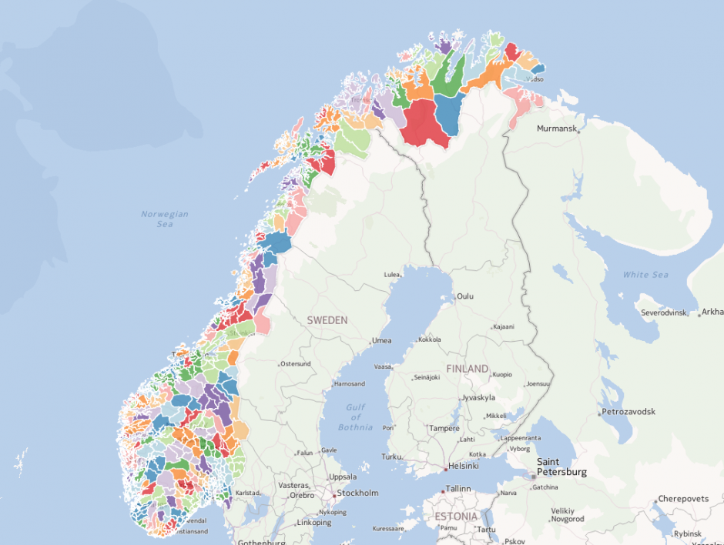
2. Be om møte
www.[kommunenavn].kommune.no
Notes:
EST TIDSBRUK: 5 min
Det er to forskjellige måter å komme i kontakt med politikerne på. Den første og kanskje beste er å finne navnet på dine kommunestyrerepresentanter ved å gå inn på kommunens nettsider. På kommunens forside er det nesten uten unntak link til «politikk og valg» eller lignende. På disse sidene finnes det kontaktinformasjon til politikerne som sitter i kommunestyret.
En annen måte å komme i kontakt med partiene og politikerne på er å gå gjennom partiene. På partienes nettside er det litt varierende hvem de putter kontaktinformasjonen til, men stort sett så finnes det kontaktinformasjon til lokallaget på nettsidene deres dersom de har et lokallag i kommunen.
Ettersom de ulike nettsidene er bygd opp litt forskjellig har Interessepolitisk avdeling ved Julie laget et dokument som skisserer hvordan du finner kontaktinformasjonen til ditt lokallag. Dette dokumentet ligger på nettsiden til NRF under «for tillitsvalgte» og «verktøykasser».
Når du ber om møter med de politiske partiene er det to ting som er viktig å huske:
I mange kommuner finnes det bydgelister eller andre partikonstellasjoner enn den som er vist på sliden her. Her er det bare stortingspartiene som er representert.
Ikke diskriminer mellom partiene. Inviter alle partiene på møter, og ikke bare de partiene du er uenig med.
Husk at når du tar disse møtene er du en representant for NRF og skal gjøre det som tjener NRF og medlemmenes sak. For å få gjennomslag er det viktig å snakke med så mange som mulig og prioritere de partiene som sitter i kommunestyret.
Til selve invitasjonen:
Invitasjonen trenger ikke å være noe mer enn en kortfattet epost hvor du kort forklarer hvem du er, hva NRF er og hva dere ønsker å ha møte om. Den bør være høflig i tonen og inkludere kontaktinformasjon til lokallaget eller den som inviterer til møtet. Dette kan gjernes inkluderes i signaturen for eksempel: Vennlig hilsen Mari Olsen, lokallagsleder NRF lokallagsnavn, telefonnr, epost.

Slide 28
PAUSE!
Notes:
15 min pause

Slide 29
3. Øv på budskapet
Notes:
EST TIDSBRUK: 25 min
Nå skal vi snakke om noe som er helt åpenbart, men som veldig mange glatt hopper over fordi de synes det er flaut. Nemlig å øve på å fremføre budskapet! Jeg har illustrert denne sliden med et bilde av sylvi listhaug fordi det er en politiker som helt åpenbart bruker tid på å øve på budskap, men ikke minst en som har gått gjennom et hamskifte i prosessen fra å være en av norges mest kontroversielle, og kanskje også mest provoserende politikere til en som nå er mye mer avdempet og spiselig. Denne endringen har skjedd fordi partiet og hun selv ser at rollen som partileder har helt andre krav til seg enn da hun var kun stortingsrepresentant eller statsråd. Da kunne hun ta seg flere friheter og ikke minst appellere til en smalere velgergruppe.
For å ta dette tilbake til oss og den jobben som skal gjøres, så er det viktig å ta med seg at man både inntar en rolle i et møte med politikerne men ikke minst at budskapet treffer bedre hvis man har øvd på det i forkant. Jo flere ganger man formulerer det høyt for seg selv og andre jo bedre blir det og jo bedre sitter det. Å øve på budskapet kan dere gjøre med ektefellen, en god venn eller folk i lokallaget/fylkeslaget. Det viktigste er at man har snakket seg både gjennom budskapet og ikke minst tenkt over og formulert noen svar på spørsmål som kan komme.
Når du øver på å fremføre budskapet så er det greit å ta utgangspunkt i møtenotatet som vi allerede har snakket mye om. Det kan bidra til å strukturere budskapet og ikke minst sørge for at man ikke glemmer viktige detaljer.
Djevelens advokat
Før du deltar på møtet kan det være greit å trene på presentasjonen av både lokallaget, dere selv og saken. Her kan du velge hvordan du ønsker å gjøre det, men å skrive et manus er ingen dårlig ide. For noen holder det med en bombepunktliste over alt som skal sies, men det viktigste er å på forhånd være klar over hva budskapet ditt er og trene på det.
Her kan det være nyttig å finne seg noen som kan være djevelens advokat. Djevelens advokat er en som kommer med kritiske innvendinger, negative synspunkter og pessimistiske spådommer, særlig når de øvrige debattantene er skjønt enige og optimistiske. Vedkommende kan være negativt innstilt i utgangspunktet, eller kan ha fått tildelt en slik rolle i gruppen, eller inntar denne posisjonen på eget initiativ for å belyse en sak bedre.
Hele formålet med å ha en djevelens advokat er å få kritiske spørsmål, tenke godt gjennom argumentasjonen og forberede seg på innvendinger som kan komme på møtet med politikerne.
Hvem skal delta på møtet:
I tillegg til det ovennevnte kan det være greit å avtale hvem som skal delta på møtet. For trygghetens del kan det være greit å være et par-tre stykker som drar sammen. Det kan også være en idé å ta med seg en som er særlig påvirket av saken som kan fortelle sin historie. For eksempel hvis saken er at dere trenger flere fysioterapeuter i kommunen, så kan dere ta med en som ikke har fått time hos fysioterapeut som kan fortelle hvor håpløst det er å ringe rundt, prøve å få time og hvilken konsekvens det har for helsa å ikke få tilgang til fysioterapeut. OBS! her er det viktig å skille med det objektive budskapet som vi skal komme med og enkelthistoriene.
Når dere vet hvem som skal delta på møtet kan dere også fordele ting å si.
Øvelse:
Nå skal vi gå sammen to og to og øve på budskapet. Dere skal få god tid, 10 min hver til å legge frem budskapet for hverandre. Jeg kommer til å gå rundt å lytte litt. Den som lytter skal notere seg punkter som har forbedringspotensiale. Er det ting som kunne vært sagt med færre ord, ting som kan gjøres for å tydeliggjøre budskapet? Andre ting ved fremtoning?

Slide 30
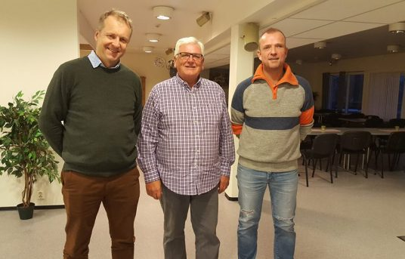
4. Gjennomfør møtet
Notes:
EST TIDSBRUK: 20 min
Når man gjennomfører møtet er det noen ting som er greit å ha klart for seg.
Representant for organisasjonens lokallag/fylkeslag og medlemmene
Det første er at du møter som representant for organisasjonens lokallag og medlemmene. Dette har praktiske konsekvenser som i at du gjerne vil gi et godt førsteinntrykk gjennom å ha på rene og pene klær, ikke tygge tyggis og gi et godt håndtrykk og hilse på en vanlig måte.
I tillegg så har det en betydning for innholdet i budskapet du skal fremføre. Budskapet bør være mest mulig objektivt ispedd noen personlige erfaringer for å illustrere problemet. Ta gjerne med deg noen som opplever problemstillingen på kroppen for at politikerne skal få et inntrykk av problemet. Men den personlige historien bør ikke være hovedbudskapet.
Relasjonsbygging
Ett stikkord som er viktig når du skal ha møte med politikere og andre er relasjonsbygging. Gjennom møter med politikerne ønsker du å bygge en god relasjon som gjør at politikerne har lyst til å arbeide for din sak, som blir vennlig innstilt til deg og NRF og at de kan tenke seg å ta møter med dere på et senere tidspunkt. Du skal rett og slett bygge en god relasjon og et godt forhold mellom deg og politikerne.
Dette har konsekvenser for hvordan du fremfører budskapet ditt. Det betyr ikke at du ikke skal kritisere, men det gir føringer for hvordan du gir kritikk.
Politikere er vanlige mennesker som responderer på ros og konstruktiv kritikk. Hvis du i et møte med en politiker bare kommer med masse kritikk, og da gjerne kritikk som vedkommende ikke er enig i bygger du ikke en god relasjon. Vedkommende blir da ikke nødvendigvis vennlig innstilt til deg eller din sak.
Legg frem budskapet på en så objektiv og konstruktiv måte som mulig. Dersom du kommer med kritikk, avstå fra å anklage enkeltpersonen for å være ansvarlig. Sannsynligvis er dette første gang vedkommende har hørt om problemstillingen. I tillegg kan det være verdt å tenke nøye om det er nødvendig å komme med kritikk. Det er ikke alltid det tjener saken å gi kritikk, selv om kritikken er velfortjent.
Svar på spørsmål
Gjennom presentasjonen og fremføringen av budskapet ditt bør du legge opp til at det blir en best mulig diskusjon. Dersom du har fått en halvtimes møte med ordføreren, sett av god tid til spørsmål og svar. Ingen liker enetale og monolog.
Dersom politikerne har spørsmål, svar etter beste evne og svar sant. Dersom du ikke vet svaret så si det, og si at du noterer deg spørsmålet og skal komme tilbake med et svar. Det er ingen skam å svare at man ikke vet. Dere er eksperter på organisasjonen, hvordan det er å leve med kronisk sykdom og funksjonsnedsettelse og ikke minst hvilket tilbud vi trenger fra det offentlige. Dere er ikke eksperter i lovverk, utformingen av kommunens helsetilbud eller nødvendigvis oppdatert på forskningsfronten eller hva som skjer på stortinget.
Vær forberedt på dumme spørsmål
Politikerne er ikke allvitende og kan noen ganger komme med dumme eller fordomsfulle spørsmål. Tolk dem i beste mening, spør for å oppklare og dersom du blir frustrert ta ut frustrasjonen med noen nære venner eller familiemedlemmer etter møtet og ikke under møtet.
Eksperttipset:
Som vi har vært innom er politikere helt vanlige folk som deg og meg. Og som deg og meg liker de å få ros og synes det er kjiipt med kritikk, og i hvert fall med urimelig kritikk. Når dere skal inn i møter med kommunestyrepolitikerne kan dere tenke på at dette er lokalpolitikere som har liten innflytelse på hva regjeringen og stortinget gjør (og ikke gjør). Spesielt for representanter fra regjeringspartiene kan det være kjedelig å høre kritikk av regjeringen som de har liten innflytelse på.
Fokuser på budskapet og saken som du ønsker å få gjort noe med. Det vil politikerne takke deg for, og de blir også mer vennlig innstilt på å hjelpe deg.
Eksperttipset 2:
Det er helt supert om du husker å ta bilde av dere sammen med de dere har hatt møte med. Det kan dere legge ut på facebook i ettertid.
VÆR POSITIVE!
Politikere har en tendens til å få mest oppmerksomhet når noe er galt. Det betyr at de egentlig får ganske mye kjeft. De får ofte kjeft for ting de ikke har skylda for, og de får også kjeft for enkelte ting som ikke er gale i det hele tatt. Min erfaring er at de fleste politkere får mer kjeft enn de fortjener.
Men akkurat derfor er det et strategisk lurt trekk av dere å være positive lobbyister. Vær glade når dere snakker med politikere, vær fokuserte på løsninger og på forbedringer. IKKE fokuser bare på at noe er galt, og noen har skylda, og nå bør noen rette opp.
Vær behagelige samtaleparntere for politikerne. Vær noen de ØNSKER å ta et møte med selv om de har litt dårlig tid.
For husk det. Politikere er mennesker som oss, og de har mange som vil mye fra dem. Da kan det lett bli litt sånn at man prioriterer de møtene, iallfall når man er litt sliten, at man prioriterer et møte der stemningen er positiv heller enn et nytt møte der man får kjeft.
Å være en positiv lobbyist vil gi dere gode samarbeidspartnere på lang sikt.
Et av triksene med å være en positiv lobbyist er å skryte av politikerne om de gjør noe som er bra. Si det til dem når dere møter dem, ring dem og si det. Eller send en mail til dem og si det. Skryt er en ypperlig start på et forhold mellom to mennesker.
Hva kan skje når man tør ta møtene med politikerne?
Askim og omegn revmatikerforening har vært kjempeflinke og hatt møter med alle de politiske partiene gjennom høsten 2018 for å fortelle om hva som var viktig for dem i forkant av kommunevalget 2019. Helt på eget initiativ tok KrF å fremmet forslag i budsjettbehandlingen at arbeidet til Askim og omegn revmatikerforening skulle støttes med 25.000 kr noe som fikk flertall. Det er helt supert arbeid av Askim og omegn revmatikerforening som helt åpenbart har gjort et godt inntrykk på møtene og fått fortalt om alt det gode arbeidet som gjøres i lokallaget.
Rollespilloppgave!
Nå skal vi ta en runde med rollespill. Vi får se hvor mange vi rekker, men hvem vil være først ut? Nå har dere fått arbeidet med møtenotatet, og trent på budskapet og nå vil jeg at dere skal late som om dere skal på møte med meg. Jeg er en kommunestyre-/fylkesstyrepolitiker som er gruppeleder for det største partiet.
[husk å kom med vanskelige spørsmål]
Hvor mye kommer dette til å koste?
Hvorfor kan dere ikke bruke xx tilbud?
Dette har ikke vi ansvar for, dere må dessverre gå til xx kommune.

Slide 31
Oppsummering
Notes:
EST TIDSBRUK: 5 min
I dag har vi hatt en gjennomgang av hvordan vi rent praktisk gjennomfører møte med politikerne. Hvordan synes dere dagen har vært? Har den bidratt til å senke terkselen for å ta kontakt og gjennomføre møte med politikerne?

Slide 32
Hvem, hva, hvor?
Hvem bestemmer om du kan oppnå målet?
Hva mener partiene som sitter i det kommunestyret/fylkesstyret?
Når bestemmes det?
Hvem er dine potensielle allierte?
Hvem vil sannsynligvis være uenig?
Notes:
EST TIDSBRUK 25 min.
Når vi begynner å bli ferdig med å sette oss inn i saken og lage gode argumenter for saken vår er det på tide å kartlegge hvordan man kan få gjennomslag for saken. Så da blir det ny gruppeoppgave hvor dere skal svare på disse spørsmålene (på skjermen).
Når dere skal lete etter hvem som bestemmer, så handler det om å finne informasjon på nettet. Her er en kjekk huskeregel å vite at alle kommuner og fylker har god informasjon på nettsidene sine. Alle kommuner har samme nettadresse som er kommunenavn.kommune.no og på nettsidene kan man finne informasjon om hvem som sitter i kommunestyret, når de har møter og ikke minst strategier, handlingsplaner og budsjett. Det samme gjelder for fylkeskommunene, men der er ikke nettadressen like enkel å huske så der må man søke seg frem.
Gjennomgang av gruppeoppgavene i plenum:
Er det andre poteniselle allierte?
Er det andre som kan være uenig?

Slide 33
Takk for meg!
[Navn, kontaktinformasjon]

